Slide 1
Audit Carrefour
Magasin: Le Kram
Le 05/08/2019
Mme Meriam CHOUCHENE

Slide 2
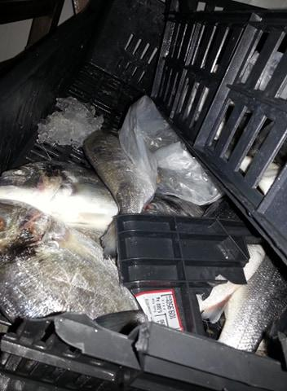
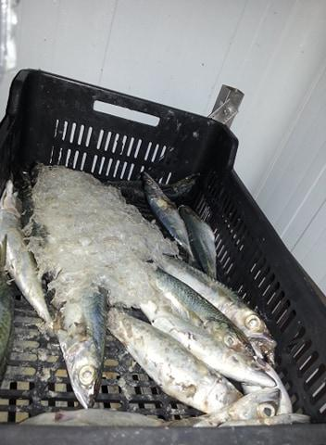
Poissonnerie: Manque de glaçage des poissons dans la chambre froide

Slide 3
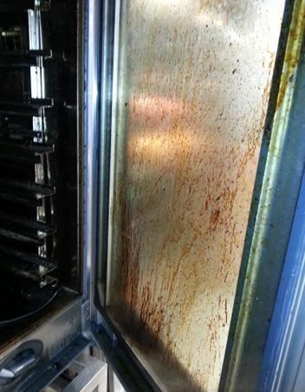
Traiteur: Four souillé

Slide 4
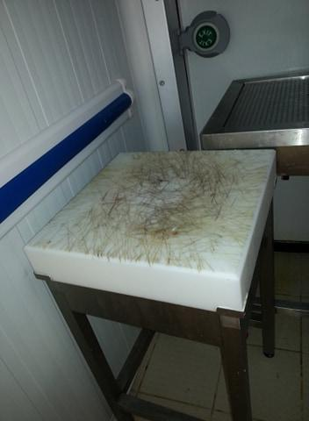
Boucherie: billot fissuré

Slide 5
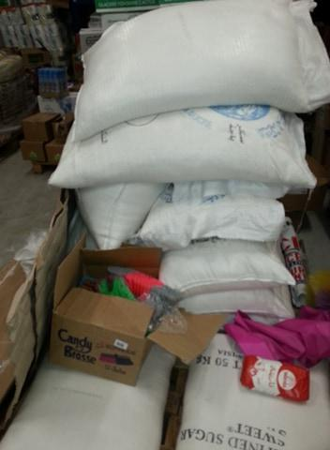
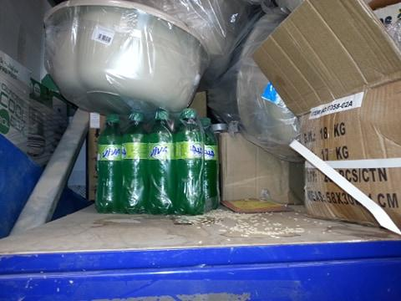
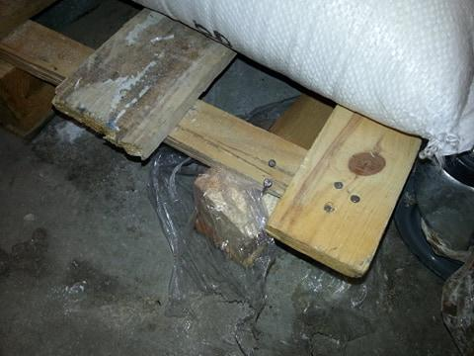
PGC: palettes en bois usée et abimées
Manque de séparation des produits alimentaires et non alimentaires

Slide 6
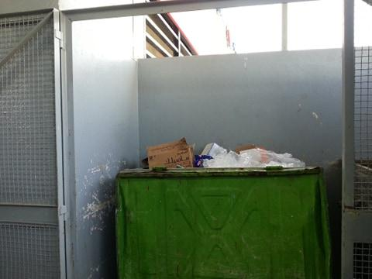
Local déchet: local avec plafond non cloisonne et sans système de climatisation.

